Slide 1
3.3 loi discrète 1
cours 14

Slide 2
Au dernier cours, nous avons vu
L’espérance mathématiques
La variance
L’écart type

Slide 3
Loi de Bernoulli
Loi binomiale
Loi géométrique

Slide 4
On a vu qu’à une expérience aléatoire, on peut associer
une variable aléatoire.
Ces variables aléatoires possèdent une fonction de probabilité nommée loi de probabilité.
Or certains types de loi de probabilité reviennent souvent
et portent des noms

Slide 5
Épreuve de Bernoulli
Une épreuve de Bernoulli est une expérience aléatoire qui ne comporte que deux résultats.
Succès et échec.
On note la probabilité de succès par
et la probabilité d’échec par

Slide 6
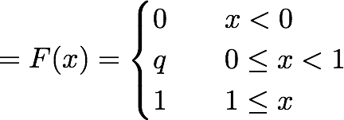
est une variable aléatoire qui donne 0 en cas d’échec et 1
en cas de succès
1
0
1
Sa fonction de répartition est
1
0
1

Slide 7
L’espérance d’une épreuve de Bernoulli est
et sa variance est
Une autre façon de trouver la variance est

Slide 8
Loi binomiale
Si notre expérience aléatoire consiste à répéter fois une épreuve de Bernoulli de probabilité de succès et qu’on s’intéresse au nombre de succès, la variable aléatoire
: le nombre de succès
aura comme loi de probabilité la loi binomiale
et on dit que la variable aléatoire suit une loi binomiale.

Slide 9
Lorsqu’on est dans la situation ou on répète une épreuve, le résultat d’une épreuve n’influence pas le résultat d’une autre.
: succès lors de la première épreuve.
: échec lors de la deuxième épreuve.
En d’autres termes, les évènements sont indépendants.

Slide 10
Supposons que
et qu’on cherche
pour obtenir succès lors de épreuves,
il a bien fallu obtenir échecs.
Le nombre de façons d’obtenir parmi épreuves est

Slide 11
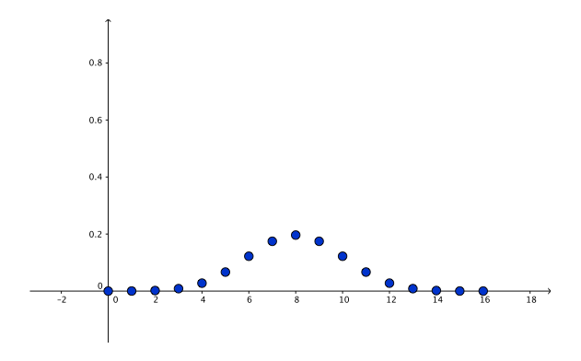
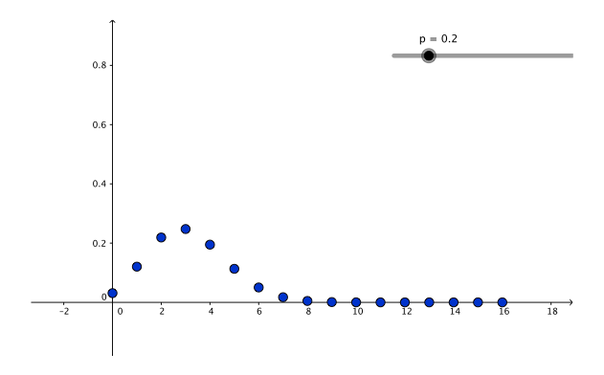
On peut remarquer que
binôme de Newton

Slide 12
Pour trouver l’espérance et la variance d’une loi binomiale, il suffit de
épreuve de Bernoulli

Slide 13
Exemple:
On lance une paire de dés à quatre reprise et on veut savoir le nombre de fois qu’on a eu une somme de 7
La probabilité d’avoir une somme de 7 sur deux dés est
: le nombre de fois qu’on obtient une somme de 7

Slide 14
Faites les exercices suivants
#3.14 à 3.20

Slide 15
Loi géométrique
Si notre expérience aléatoire consiste à répéter une épreuve de Bernoulli de probabilité de succès et ce, jusqu’au premier succès.
On dira alors que la variable aléatoire donnant le nombre d’épreuves nécessaire à l’obtention du premier succès
qu’elle suit une loi géométrique.
Remarque:
car chercher un succès lorsqu’il est impossible est un peu futile.

Slide 16
Pour trouver
on a dû avoir échecs suivi d’un succès
Ici l’ensemble de réalisation de notre variable aléatoire est
puisqu’à priori on ne sait pas combien d’essais ça peut prendre.

Slide 17
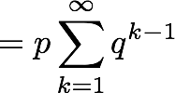
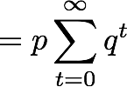
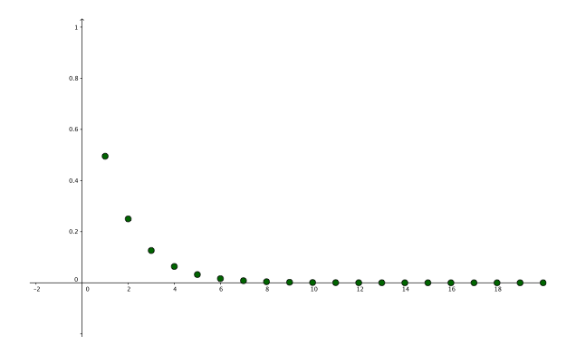
on obtient donc une série
géométrique convergente car

Slide 18
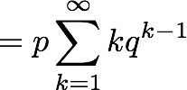
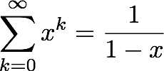
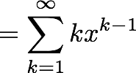
Calculer ça directement est assez compliquer; utilisons une astuce.
on sait que la série de puissance
en dérivant de chaque côté la dernière égalité, on obtient

Slide 19
En utilisant la dérivée seconde de la série géométrique

Slide 20
en multipliant par

Slide 21
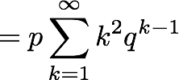

Slide 23
Donc pour

Slide 24
Exemple:
On lance deux dés et on s’intéresse au nombre nécessaire de lancé avant d’obtenir une somme de 7
: nombre de lancé avant la première somme de 7

Slide 25
Loi binomiale négative
La loi binomiale négative est une généralisation de la loi géométrique
La variable aléatoire qui compte le nombre d’épreuves de Bernoulli de probabilité de succès jusqu’à l’obtention de succès
suit une loi binomiale négative.
en particulier

Slide 26
Pour avoir r succès après n épreuves il faut avoir eu r-1 succès après n-1 épreuve et en suite 1 succès.

Slide 27
Vérifier que
Est particulièrement compliqué et nous omettrons cette justification
On peut voir la variable aléatoire comme
:le nombre d’épreuves nécessaires à l’obtention du premier succès
:le nombre d’épreuves supplémentaires nécessaires à l’obtention du deuxième succès
:le nombre d’épreuves supplémentaires nécessaires à l’obtention du troisième succès
et ainsi de suite

Slide 28
De plus on a que les sont indépendants
De plus
Avec un argument similaire, on obtient

Slide 29
Faites les exercices suivants
# 3.21 à 3.24

Slide 30
Aujourd’hui, nous avons vu
Loi
Binomiale
Géométrique
Binomiale négative

Slide 31
Devoir:
Section 1.1

